Slide 1
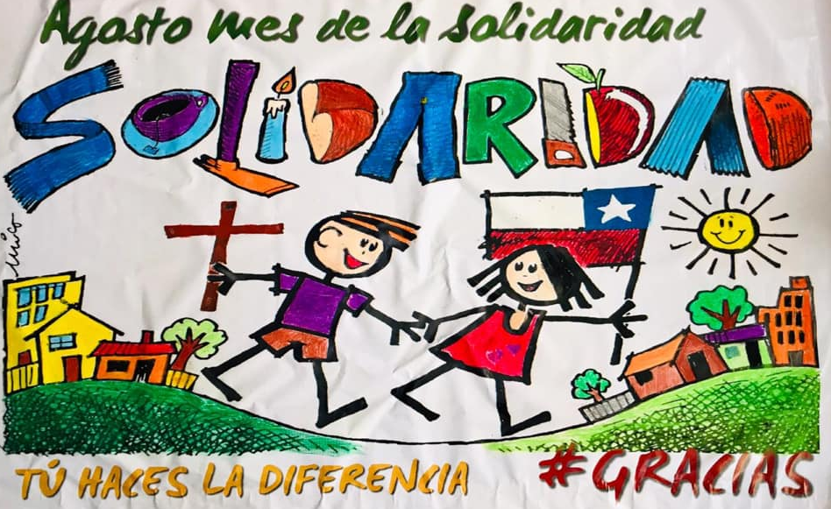
Mes de la Solidaridad 2021 Colegios Compañía de María Chile
“En Compañía de María, construimos nuevos caminos de aprendizaje”

Slide 2



Slide 3

Objetivo General
Celebrar el Mes de la Solidaridad como Compañía de María Chile.

Slide 4
Objetivos Específicos
1. Promover desde el trabajo interrelacionado de las Áreas el valor de la Solidaridad
2. Dialogar y compartir respecto al valor de la “Solidaridad-Justicia” desde la Identidad Cosmopolita Global.
3. Implementar una campaña de socialización del mes de la solidaridad
4. Propiciar un Proyecto Solidario Común

Slide 5
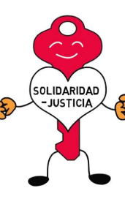
Tengo una llave de la SOLIDARIDAD, una puerta abre, te lo voy a explicar.
Me descubre un mundo que podemos mejorar, si vienes conmigo vamos juntos a ayudar.

Slide 6

Justicia y la Solidaridad
Nosotros optamos como Compañía de María, por un tipo de Solidaridad que tiene como horizonte de sentido y realización la justicia, consientes de que no todas las formas de solidaridad están animadas y orientadas por la justicia.
La solidaridad es el camino, los proyectos, las actividades, mientras que la justicia debe ser la brújula y el horizonte hacia el que caminan las diversas formas de Solidaridad que movilizan nuestro actuar cotidiano.

Slide 7


Elementos a potenciar desde nuestro Proyecto Educativo.
El mejor desarrollo de los propios talentos de nuestros estudiantes para ponerlos al servicio de los demás.
El Compromiso activo con las situaciones de injusticia y necesidad. humana.
El Tender la mano, que implica la disposición personal y comunitaria a la Solidaridad.
Los pequeños gestos que testimonian la solidaridad social y ambiental (Saludar, Escuchar, acompañar, colaborar, sembrar, compartir, enseñar, etc)

Slide 8
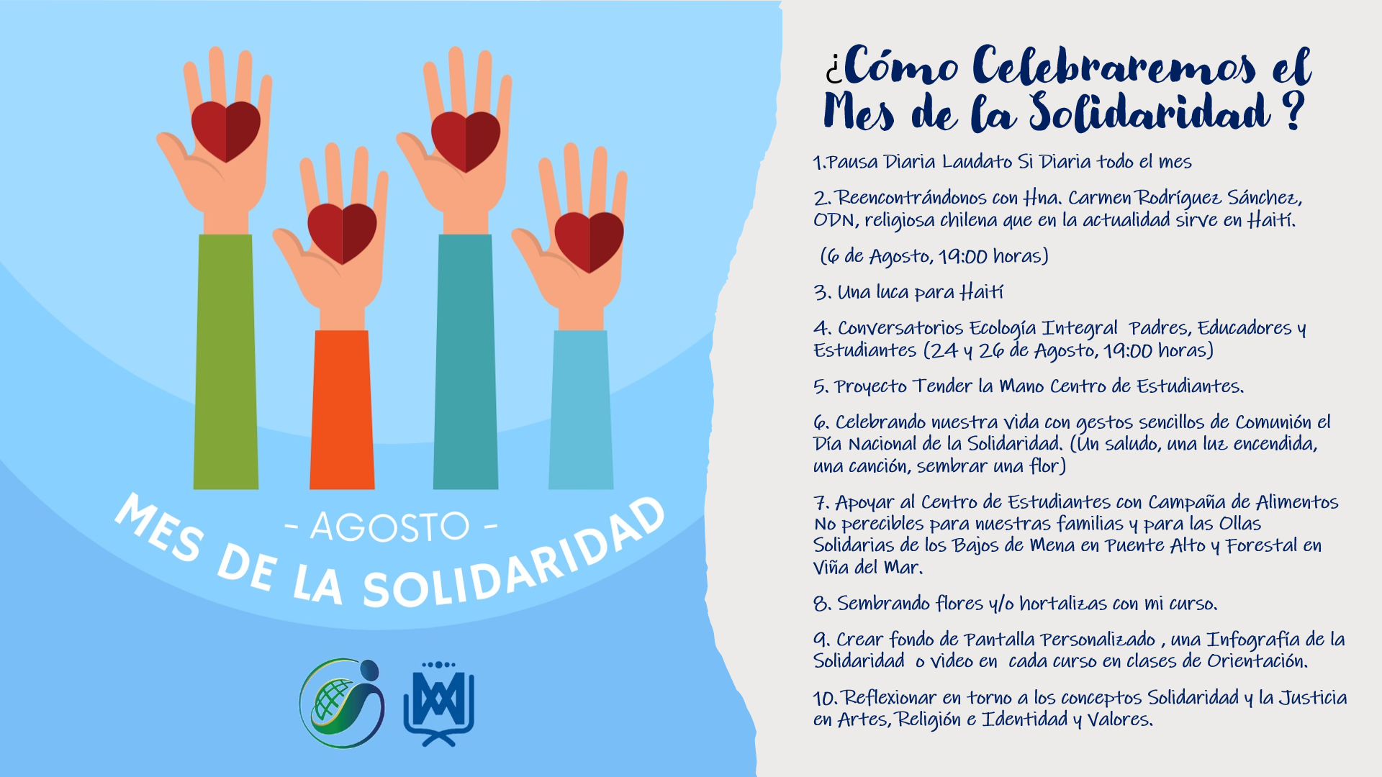

Slide 9

DESAFÍO de Colegio
Recoger creativamente, el camino recorrido y las acciones realizadas durante el mes de agosto con estudiantes, educadores y familias.
Puedes colaborar enviando tus aportes a: alicia.morales@ciamariapuentealto.cl
Apoyando a nuestro Centro de Estudiantes

Slide 10

#Tú haces la diferencia…¡Gracias!

